Slide 1
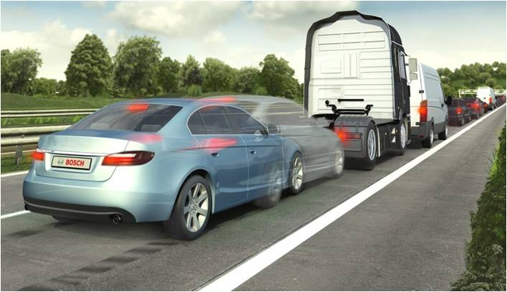
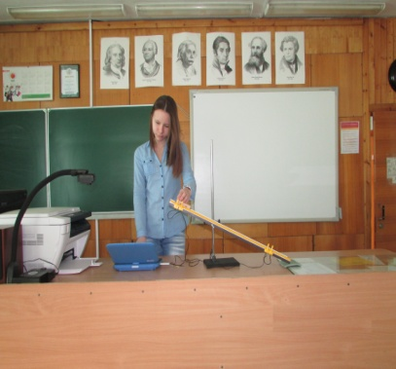
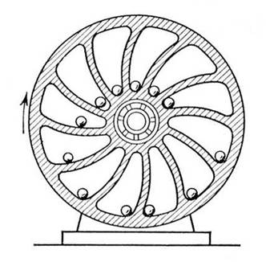
МАОУ гимназия № 56
Изучение действия закона сохранения механической энергии экспериментальным способом
Работу выполнила
ученица 9 «Д» класса Гришко Нина
Руководитель:
Антонова О.Н.
Г. Томск – 2014

Slide 2
Цель:
Проверка теоремы об изменении механической энергии.
Задачи:
Провести лабораторный эксперимент с
использованием цифровой лаборатории.
С помощью проделанного эксперимента доказать
теорему о сохранении механической энергии.
Актуальность:
Закон сохранения энергии мы встречаем в жизни каждый
день, но не замечаем этого.
Гипотеза:
Энергия ниоткуда не возникает и никуда не исчезает.
Notes:
Content Layouts

Slide 3
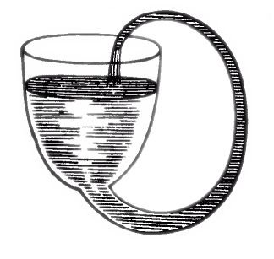
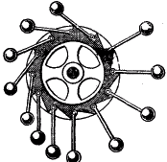
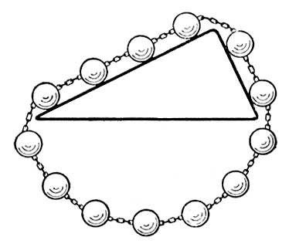
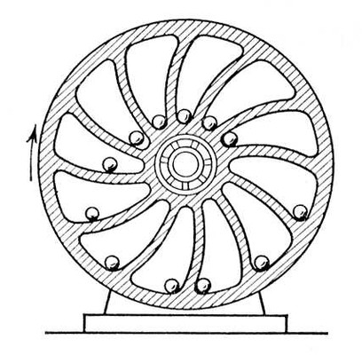
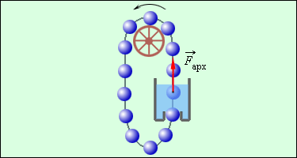
«Вечный двигатель»
Вечный
двигатель

Slide 4
Закон сохранения энергии
Закон сохранения энергии в механических процессах:
Сумма кинетической и потенциальной энергии тел, составляющих замкнутую систему и взаимодействующих между собой силами тяготения и силами упругости, остается постоянной.
Полная механическая энергия:
Е=Е_{k}+Е_{p}
Закон сохранения энергии
A=ΔE= (Е_{k2}+Е_{p2} ) – (Е_{k1}+Е_{p1} )

Slide 5
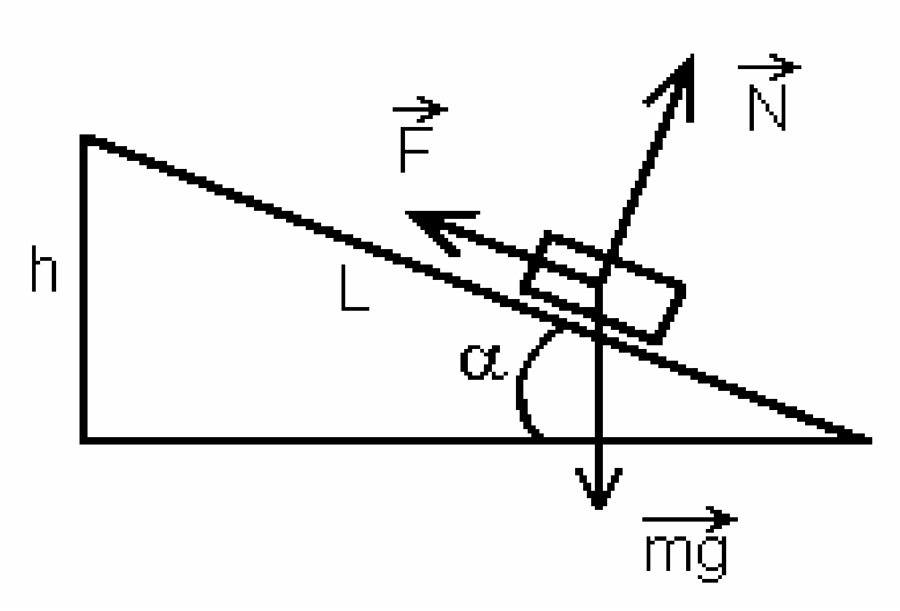
Работа силы трения
A_{тр} – работа силы трения
A_{тр}=−F_{тр}⋅L
F_{тр} – сила трения
L – длина наклонной плоскости

Slide 6
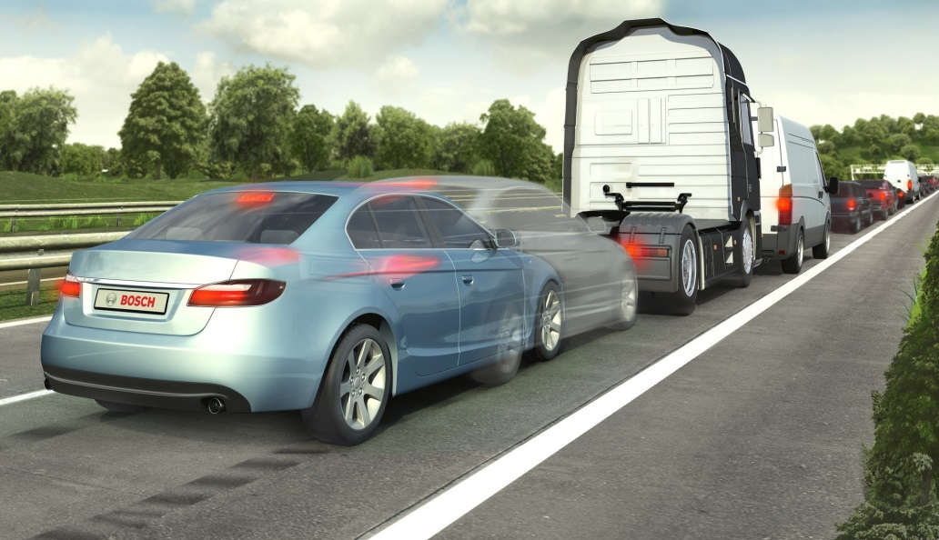
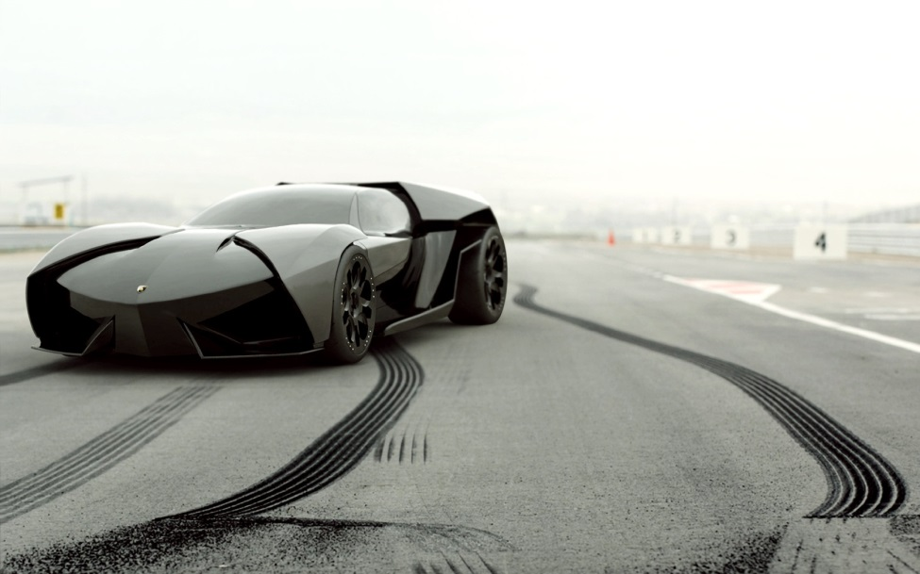
Изменение полной механической энергии

Slide 7
Результаты эксперимента
m( const )= 0,1 кг
S ( const )= 0,6 м
№ | t,с | V,м/с | Е_{k},мДж | h,м | Е_{п,} мДж | А_{тр} мДж
1. | 0,82 | 0,03 | 1 | 0,25 | 123 | -122
2. | 1,157 | 0,02 | 0,01 | 0,2 | 98 | -97.99
3. | 1,157 | 0,02 | 0.01 | 0,15 | 74 | -73.99

Slide 8
Выводы
Невозможно создать вечный двигатель, т.к. сила трения есть всегда.
При любых физических взаимодействиях энергия ниоткуда не возникает и никуда не исчезает, а лишь превращается из одного вида в другой.
Изменение полной механической энергии тела равно работе силы трения.

Slide 9
Литература и источники
Добронравов В.В., Никитин А.А., Дворников А.Л. Курс теоретической механики. - М.: Высшая школа, 1974. - 526 с.
Маркеев А.П. Теоретическая механика. 1999 г.
Бородянский В. Вечный двигатель: прежде и теперь
О.Ф. Карбардин Физика справочный материал 1991 г.
http:///www.fizportal.ru/physics-book-27-6
http://ru.wikipedia.org/wiki/
http://www.physics.ru/courses/op25part1/content/chapter1/section/paragraph20/theory.html
http://lurkmore.to/
http://nahar.ru/fizika/
http://written.ru/articles/science/perpetuum_mobile
http://petuhoff.chat.ru/rbmk/09_td.htm

Slide 10
Спасибо за внимание!

